Slide 1
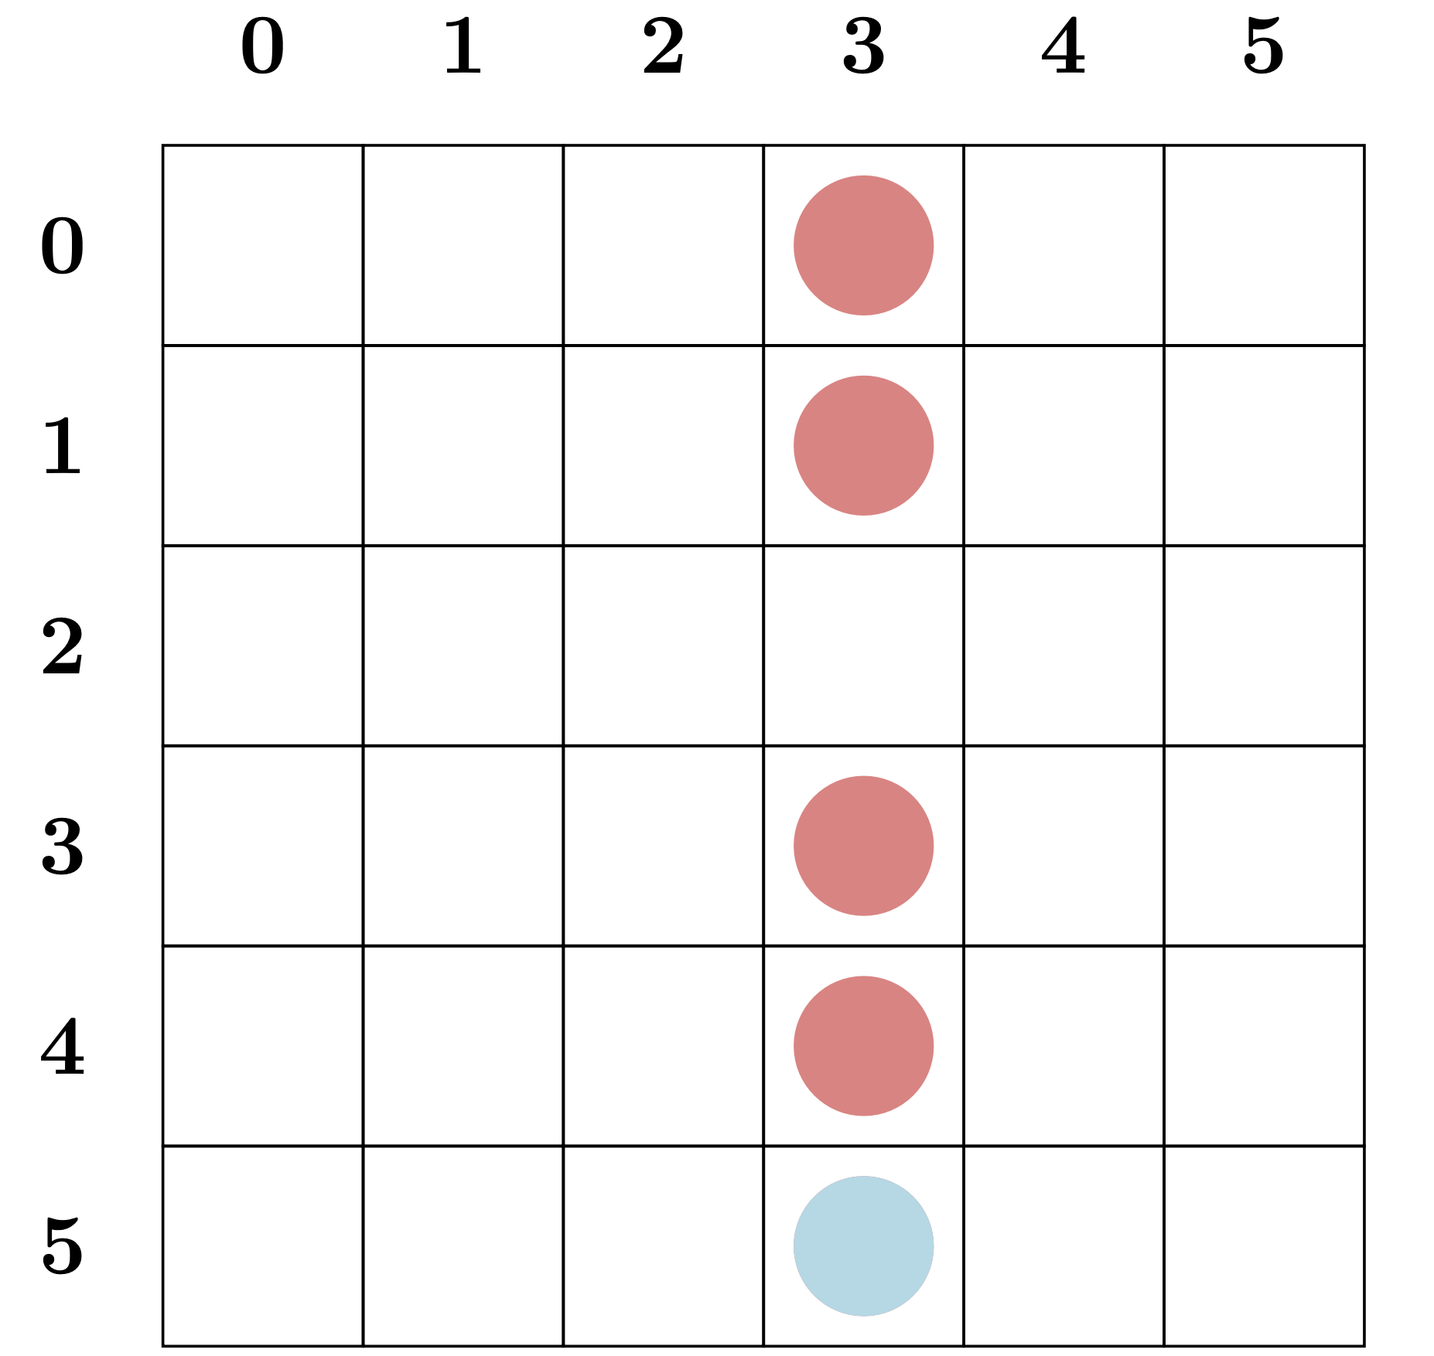
Example Map
We define shift(layer, step) := shift(“N”, layer, step)

Slide 2
pro := o
gen := p
1
1
1
1
1

Slide 3
gen |= pro & shift(gen, 1)
1
1
&
1
1
1

Slide 4
gen
1
1

Slide 5
pro = pro & shift(pro, 1)
1
1
1
1
&
1
1
1

Slide 6
pro
gen
1
1
1
1

Slide 7
gen |= pro & shift(gen, 2)
1
1
&
1
1

Slide 8
gen
1
1
1

Slide 9
pro = pro & shift(pro, 2)
1
1
1
&
1
1

Slide 10
pro
gen
1
1
1

Slide 11
Final step: res_place |= shift(gen & o , 1) & empty_layer
1

